Slide 1


¿qué decimos cuando hablamos de educación cívica?
Dr. Jesús García Reyes
IISUE-UNAM
Correo: jesus.garcia@politicas.unam.mx

Slide 2

Los inicios de la educación Cívica en México
En el siglo XIX y comienzos del siglo XX, la escuela pública en México asumía funciones de formación moral-cívica, en el marco de la modernización del Estado posrevolucionario.
Con Jaime Torres Bodet en 1959, “el civismo adquirió relevancia en la educación básica. Sin embargo, no se enseñaba como materia curricular por separado, sino que estaba contenido en el libro de historia”

Slide 3
El civismo En el Siglo XX
Décadas de 1960-1980: civismo integrado y nacionalista
Durante estas décadas, los planes de estudio favorecieron asignaturas como “Historia, geografía y civismo” o bien “Civismo” junto con historia, enfatizando identidad nacional, moral cívica, símbolos patrios, y ciudadanía entendida como lealtad, deber, moralidad.
Este enfoque estuvo muy centrado en la identidad nacional, inculcar valores ciudadanos, obediencia, moral pública, más que en derechos, coordinación, participación democrática.

Slide 4
E. Cívica: El ciudadano participativo aparece en el nuevo siglo
Décadas de 1990-2000: aparición de “Formación cívica y ética” y cambio de enfoque
Hacia los noventa se da un cambio curricular e institucional: empieza a hablarse de “Formación cívica y ética” (o de “formación para la ciudadanía”), con un enfoque más centrado en competencias cívicas, ciudadanía crítica, Derechos Humanos.
En los planes de estudio de la década de 2000 se plantea explícitamente que la formación ciudadana sea un eje curricular, y la Instituto Nacional Electoral (INE) señala que el enfoque de competencias ciudadanas fue ratificado en el Modelo Educativo 2017

Slide 5
Educación Ciudadana y cívica
2010
Desde 2010 en adelante: “Formación Cívica y Ética / Educación Cívica y Ciudadana” y currículo de la NEM
2018–2019
Con el arranque del La Nueva Escuela Mexicana en 2018/2019 y los planes de estudio más recientes se enfatiza la ciudadanía, la ética, la participación, la cultura democrática.

Slide 6

Los organismo públicos Electorales y la educación cívica
Se articula dentro del marco de la democracia participativa, del fortalecimiento de la ciudadanía y de la cultura democrática.
Su función:
Más allá de la logística electoral: también asumen tareas de formación y fomento de la educación cívica para que los ciudadanos puedan ejercer sus derechos político-electorales con conocimiento, responsabilidad e implicación.
Y se coordina con el INE, con autoridades educativas estatales, con actores locales para articular la formación ciudadana con los procesos electorales y de participación

Slide 7

El INE y la Cultura ciudadana
El INE señala que la educación cívica y la cultura democrática buscan:
“Incrementar los conocimientos y habilidades que impulsen la participación electoral y no electoral”
“Motivar el ejercicio de una ciudadanía integral con mayores competencias políticas dentro y fuera de los procesos electorales”
“Incentivar la asociación y el interés de la ciudadanía en los asuntos de la comunidad”.

Slide 8

Y la Sep
La SEP define para la educación básica (preescolar, primaria, secundaria) que la asignatura de Formación Cívica y Ética forma parte de los “programas de estudio” disponibles para descarga, tanto en primaria como secundaria.
En secundaria en el Programas de estudio se señala que para segundo y tercer grado de secundaria se cuenta con el programa de “Formación Cívica y Ética”

Slide 9
Y la Nem sobre Formación ciudadana
El Plan de Estudios para la Educación Preescolar, Primaria y Secundaria 2022 lo especifica como un documento de referencia que integra la formación ciudadana al definir que la educación para la democracia es “una formación de capacidades para que niñas, niños y adolescentes ejerzan” sus derechos y responsabilidades ciudadanas.
se afirma que la NEM “promueve la formación ciudadana y a través de ella, la responsabilidad que implica el ejercicio de libertades y la adquisición de derechos
En el nivel primario y secundario, la asignatura de Formación Cívica y Ética aparece explicitada como parte del currículo: por ejemplo en Primaria “Formación Cívica y Ética” aparece en los grados 1º a 6º como asignatura independiente.
En Secundaria, también aparece Programas de Estudio para FCE, lo que da soporte al componente de formación ciudadana

Slide 10

Y sigue
La preocupación de la NEM es dar una formación ciudadana que incorpora valores y derechos a través de los procesos educativos, en una educación basada en problemas y en la colaboración grupal. Esto bajo el concepto de aprender a aprender, asumiendo así una educación para toda la vida
En educación básica se basa en la apropiación del aprendizaje, en donde los niños comprende el mundo que les rodea e intervenir en diversas situaciones a través de fases de desarrollo que van desde preescolar, mediante el lenguaje, los cantos, la lectura y las expresiones artísticas, permitiendo prácticas en casa y en la comunidad lo aprendido.
En la siguiente fase se trabaja las formas colaborativas de participar, mediante uso del contexto escolar, para incentivar los colectivos escolares. Por última fase, se busca la construcción de la identidad personal a través de la convivencia con los pares y la interacción con el entorno, para fomentar la participación y uso de la palabra ante los aconteceres que se le presentan.

Slide 11
Principios de la formación ciudadana desde la NEM
Fomento de la identidad con México, incentivando el amor por México y su cultura.
Responsabilidad ciudadana, incorporando valores como el respeto, justicia y solidaridad, entre otros.
Honestidad, como orientadora de las acciones.
Participación en la transformación de la sociedad, actividad que exige solidaridad.
Respeto por la dignidad humana, aceptación de la diferencia y el respeto de los derechos humanos.
Promoción de la interculturalidad, integrando los conocimientos locales.
Promoción de la cultura de la paz, promoviendo el diálogo como forma de resolver conflictos.
Respeto por la naturaleza y el medio ambiente, mediante prácticas de desarrollo sustentable

Slide 12
Instituto Estatal Electoral y de Participación Ciudadana (IEEPC)
Tiene un papel fundamental en la promoción y organización de procesos electorales y en la promoción de la participación ciudadana en Nuevo León.
Respecto a la educación cívica, trabajan temas relacionados con la formación de ciudadanía.
La promoción de valores democráticos, y la capacitación de la ciudadanía en aspectos como el ejercicio del voto,
El conocimiento de los derechos y deberes civiles, y la participación activa en la vida política y social.

Slide 13
Laboratorios ciudadanos para la participación

Slide 14
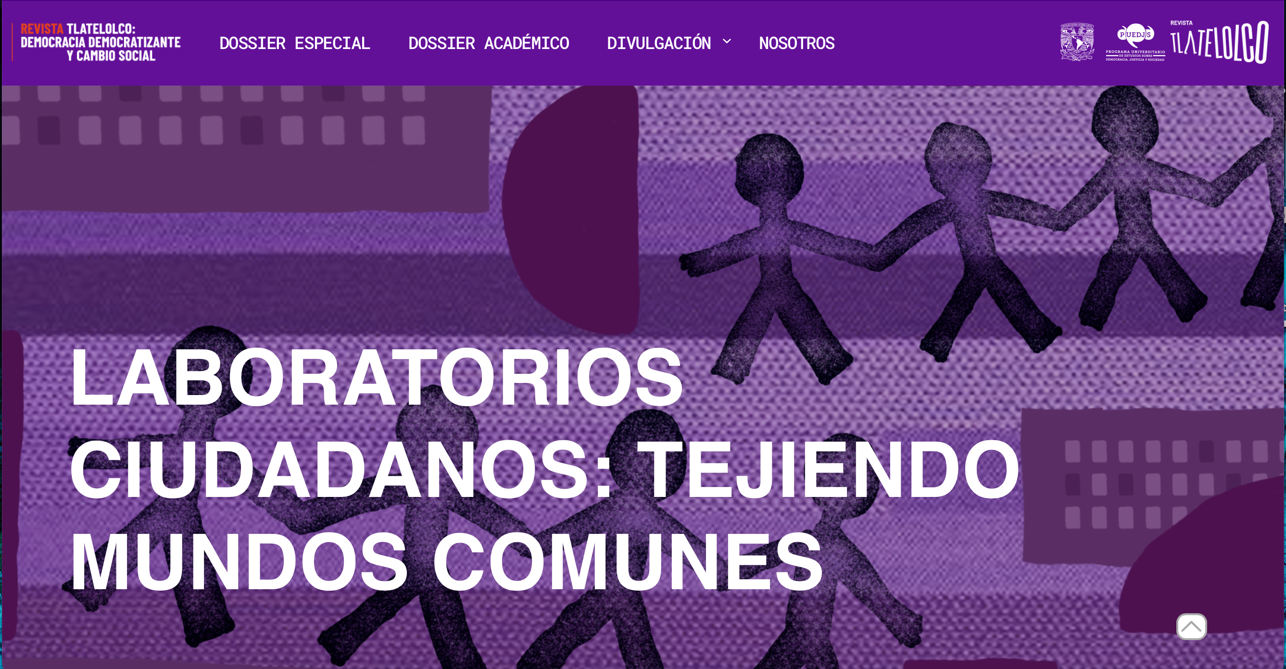
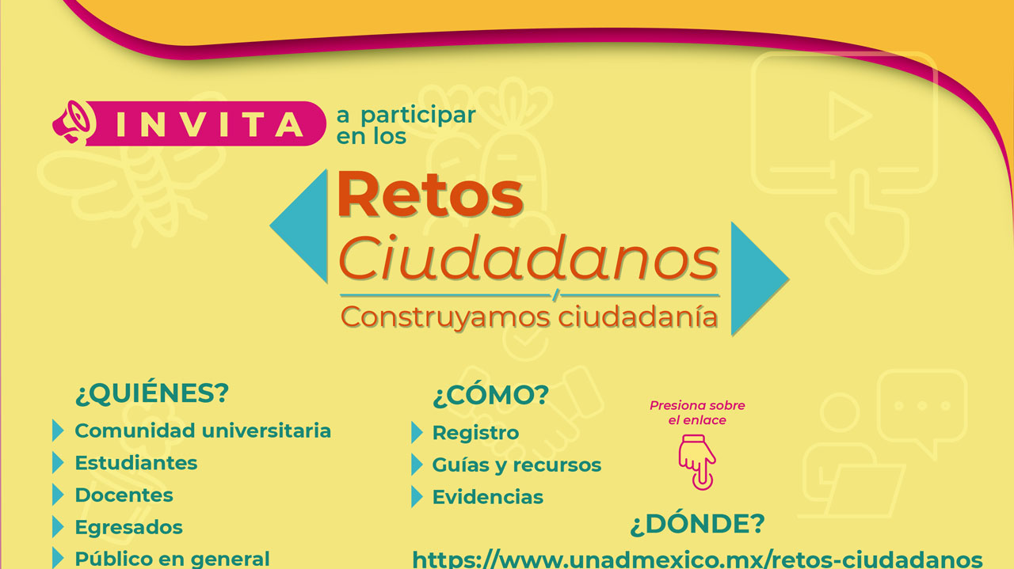
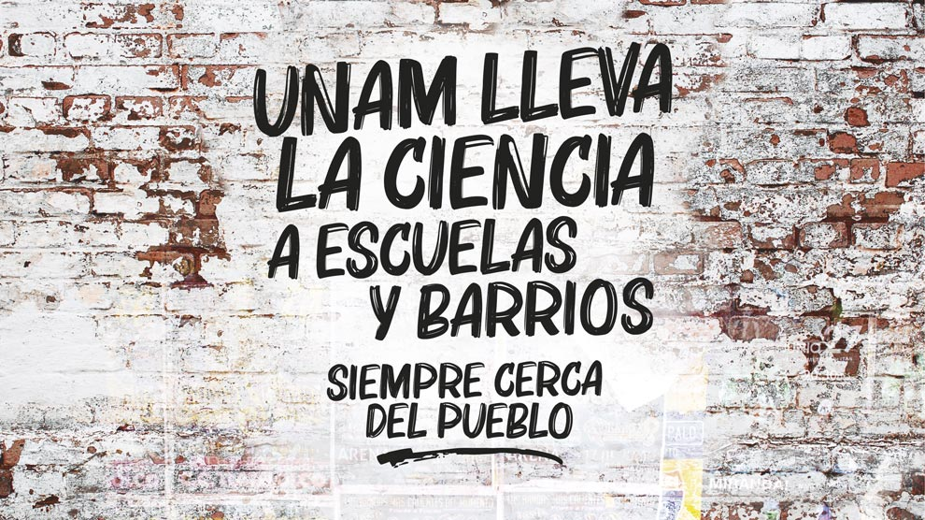

Carácteristicas de los laboratorios ciudadanos
Antecedentes

Slide 15
Contexto
Los retos de la democracia en México
1. Desarraigo en la política
2. Corrupción
3. Falta de libertad de expresión
4. Desfragmentación social

Slide 16
Educación para Ciudadanía (ideal)
Autonomía de los individuos
Comprensión de la diferencia
Diálogo como resolución de problemas

Slide 17
Educación cívica (Institucional)
Planes y programas de estudio
Visión: patriótica
Postura: principios éticos basado en valores (responsabilidad, respeto, tolerancia)
Postura Actual la formación ciudadana (autoconocimiento, convivencia y participación)
Reformas educativas en México
Visión actual: ciudadanía

Slide 18
Educación cívica y participación ciudadana
La modificación de los planes y programas de estudio buscaba cambiar la visión de competencia y patriótica que se impartía en las clases de civismo, por el fomento a una educación para la ciudadanía
El pensamiento educativo moderno trasciende dicho ideal, plantea justificar la sociabilidad en comunidad y la constitución de la ciudadanía a través de la legitimidad y la demanda al Estado.
El reto para la educación es lograr influir en las personas para que se inmiscuyan en los temas políticos del medio y también satisfagan su vida en sociedad

Slide 19

Laboratorios ciudadanos para la participación
Formación ciudadana
Capacidad y disposición de las personas para aprender y ser competentes en su entorno social (Gadamer, 1991).
Adquirir disposiciones personales y sociales refiere a la experiencia del mundo social para construir hábitos que propicien la crítica acerca de lo establecido. (Bourdieu, 2002).

Slide 20
Propuesta conceptual de la formación de un ciudadano
Implementar dispositivos al individuos para el contexto social
Participación de la persona a través de la experiencia y vivencia cotidiana
El ciudadano se responsabiliza, participa en el cambio y búsqueda de mejora de sus semejantes ante los problemas actuales

Slide 21

Cultura cívica
Curso de la vida
Contexto
Organización institucional
Libertad de expresión
Apatía política

Slide 22
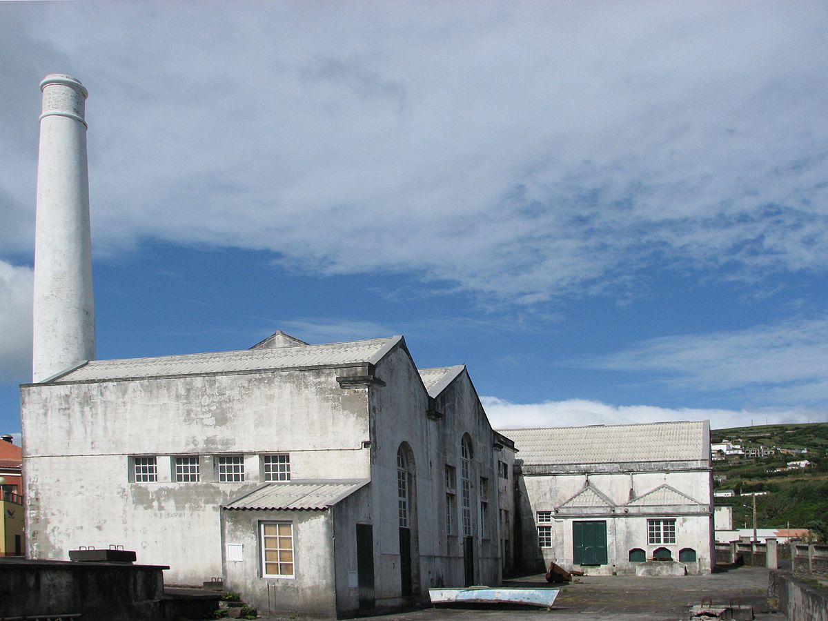
Laboratorios ciudadanos
Los citilabs nacen de la necesidad y el interés de la ciudadanía por las cuestiones coyunturales del contexto.
La integración de personas en grupos de trabajo para llevar a cabo una idea o propuesta, a través del reto o problema.
La intención es facilitar el aprendizaje mediante el trabajo colaborativo y con resolver de diferentes formas un problema.
Esta foto de Autor desconocido está bajo licencia CC BY-SA

Slide 23

Propósito
Analizar sobre la participación de los actores de una comunidad a través los laboratorios ciudadanos,
Mediante tres fases:
1. Identificar su noción de participación y ciudadanía;
2. Comprender los tipos de participación de los actores
3. Interpretar la organización y participación a través de una experiencia social.
Esta foto de Autor desconocido está bajo licencia CC BY-NC-ND

Slide 24

Laboratorio ciudadano para la participación
La importancia de la Participación
La participación es un componente sustancial en el desarrollo y plenitud de los individuos, porque tiene como principio la interacción simbólico-reflexiva, y constituye una fundamentación comunitaria y comunicativa consensual para la organización social.
La interacción es determinante para la configuración de la subjetividad y de sujetos, que objetivan el panorama de la realidad social, mediante el intercambio de relaciones (Berger y Luckmann, 1972).

Slide 25

Temas del Laboratorio ciudadano
Mundo joven
Derechos progresivos de la niñez a la adolescencia
Ser joven
Mi contexto
La diversidad
El medio ambiente
Los medios digitales
4. La violencia
La participación
1. Espacio escolar
2. Espacio comunitario

Slide 26
Metodología de los laboratorios
Investigación documental y bibliográfica sobre Laboratorios ciudadanos, ciudadanía y participación.
1. Diagnóstico del espacio escolar y perfil de los estudiantes
2. Sesiones programadas acerca de una temática propuesta a partir del contexto escolar
3. Elaboración de un seminario taller, en donde, los participantes, indaguen mediante el uso de las tic y propongan alternativas a los temas presentados.
Diseño tecno- pedágogico

Slide 27
Metodología (Instrumentos)
Cuestionario
Asociación de palabras
Laboratorios ciudadanos
Grupos focales

Slide 28
Cuestionario (formación)
Perfil del estudiante
Información sobre la participación
Afiliación
Asociación de palabras
Acopio y análisis de la información mediante el programa SPSS

Slide 29
Asociación de palabras (significado)
Palabra estimulo sobre participación
Técnica de redes semánticas naturales
Bases de datos y análisis en Excel

Slide 30
Laboratorio ciudadano (Expresión)
Grupos conformados de 10 personas, 5 hombres y 5 mujeres para cumplir la cuota de género
Identificación de un problema social cotidiano
Análisis y discusión
Resultados
Bitácora
Video-filmación y grabación
Base de datos y análisis del discurso mediante el uso del software Atlas ti.

Slide 31
Grupo Focal (Experiencia)
Grupo conformado desde el laboratorio ciudadano
Discusión acerca de su experiencia en la participación
Grabación y filmación
Bases de datos y análisis del discurso mediante el software Atlas ti.

Slide 32
Referencias
Instituto Nacional Electoral (INE)
Estrategia Nacional de Educación Cívica 2024-2026 (ENCÍVICA). Ver documento
Cultura cívica. Ver sitio
Formación ciudadana en México. Ver documento
Secretaría de Educación Pública (SEP)
Programa de estudio 2011. Educación básica. Secundaria. Formación Cívica y Ética. Ver documento
La Nueva Escuela Mexicana y su impacto en la sociedad (2024). Ver documento
Nueva Escuela Mexicana: Colección Formación Cívica y Ética. Ver sitio
Gobierno del Estado de Nuevo León
Principios y orientaciones pedagógicas de la Nueva Escuela Mexicana (2022). Ver documento

Slide 33
Referencias
Krotz, E., y Winocur R. (2007). “Democracia, participación y cultura ciudadana: discursos normativos homogéneos versus prácticas y representaciones heterogéneas”, En: Estudios sociológicos, XXV (73), México, El Colegio de México, 187-218. Disponible en: http://www.redalyc.org/articulo.oa?id=59807307.
Lafuente, A. (2018). Laboratorios Ciudadanos y nueva institucionalidad. Agenda Cultural Alma Máter, (256).
Hart, R. (1993). La participación de los niños. De la participación simbólica a la participación auténtica. Ensayos Innocenti, 4.
Hamui-Sutton, A. y Varela-Ruiz, M. (2013). La técnica de grupos focales. Investigación en Educación Médica, 2 (5), 55–60. Disponible en: http://doi.org/10.1016/S2007-5057(13)72683-8
de la Cruz Flores, G. (2021). Diseño tecno-pedagógico problematizador: Formación profesional en tiempos de COVID-19. Etic@ net: Revista científica electrónica de Educación y Comunicación en la Sociedad del Conocimiento, 21(2), 326-348

Slide 34

GRACIAS POR SU ATENCIÓN CORREO: jesus.garcia@politicas.unam.mx

